Slide 1

Kvantitativní způsoby reprezentace výsledku voleb/stranické soutěže
POLn6000, Roman Chytilek

Slide 2
Kdy začala politologie počítat
Souvisí s prověřováním Duvergera (minulá přednáška)
Zájem o účinky volebních systémů
Jako první Rae (proporcionalita a počty stran)
Později hlavně Taagepera v oblasti snahy o lepší vyjádření konfigurace stran ve stranickém systému než je jejich prostý počet
Počítání obvykle nebere v potaz ideologii

Slide 3


První pokusy: Herfindahl-Hirschmann a Rae
Herfindahl-Hirschmannův index koncentrace (1945):
Raeho index frakcionalizace (1967):

Slide 4
HH a F (interpretace)
HH index udává pravděpodobnost, že dva náhodně vybrané parlamentní hlasy jsou pro tutéž stranu nebo – při aplikaci na členy parlamentu – že dva náhodně vybraní poslanci náleží k téže straně
FF index určuje pravděpodobnost, že dva náhodně vybrané parlamentní hlasy patří různým stranám.

Slide 5
Problém
Konfigurace 50-50 H= 0.5 F=0.5
a 25-25-25-25 H=0.25, F=0.75
(F není intuitivní)

Slide 6
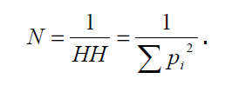
Laakso-Taageperův (1979) index efektivního počtu stran
Index, udávající počet stejně velkých stran, které by měly potenciálně stejný vliv na frakcionalizaci stranického systému, jako mají různě velké strany.
„Váží“: nadhodnocuje velké strany, podhodnocuje malé, nejmenší nepočítá skoro vůbec

Slide 7
Vybrané vlastnosti N
Stejná hodnota N (např. 3) může být generována rozdílnými počty stran (3-23)
Systém může být fragmentovanější bez toho, aniž by v něm přibyla další strana
Když strana přibude (ubude), fragmentace se vůbec nemusí změnit stejným směrem
Tyto vlastnosti komplikují interpretaci indexu.

Slide 8
Kde si N moc neví rady
Stranické systémy: 51-49 a 51-10-10-10-10-9.
N v prvním případě asi 1,98, ve druhém 3,22.
Druhý výsledek není moc intuitivní.
Řada pokusů to napravit (Molinar, Dunleavy-Boucek indexy)

Slide 9

Možné řešení: Efektivní počet relevantních stran (Dumont-Caulier 2003)
Pracuje se silou stran při vytváření většinových koalic (Banzhafův index)
Pro konfigurace se stranou nad 50% je vždy 1.
„Relevantní“v názvu vlastně skutečně reprezentuje Sartoriho koaliční nebo vyděračský potenciál. Strany, které nejsou k vytváření minimálních koalic potřeba, ho nemají.

Slide 10
Banzhafův index a ENRP (výpočet)
Nejdříve je nutné zjistit, kolikrát je strana i nezbytnou součástí všech minimálních vítězných koalic (tedy těch, které mají více než 50 procent křesel ve sněmovně). Tento počet je vyjádřen označením ηi, přičemž poté se toto číslo dělí součtem všech hodnot ηi. Pokud je strana i stranou s nadpoloviční většinou křesel, potom βi = 1, a pokud se jedná o stranu s minimálním vlivem ve sněmovně (bez koaličního či vyděračského potenciálu), potom βi = 0.
Příklad: A:40-B:30-C:30, vítězné koalice AB,AC,BC, každá strana má sílu 2/6, ENRP je 1/0,33, tj. 3.

Slide 11
Jak reprezentovat stranickou soutěž
Výzkum toho, jak se vyvíjí stranická soutěž v čase
Srovnání stranické soutěže ve více zemích se stejným volebním systémem
Srovnání stranické soutěže před a po reformě
Důležité místo srovnání volební obvod (viz Sartoriho zákony)
Šlo by i pomocí efektivních počtů stran, ale dat by bylo moc.

Slide 12
Nagayamovy segmentované diagramy
zobrazují relativní podíl hlasů největšího a druhého největšího stranického subjektu ve volebním obvodu, nepřímo podávají informace o pravděpodobném podílu hlasů dalších subjektů.
diagram je možné rozdělit do segmentů, každý indikuje trochu jinou stranickou soutěž

Slide 13
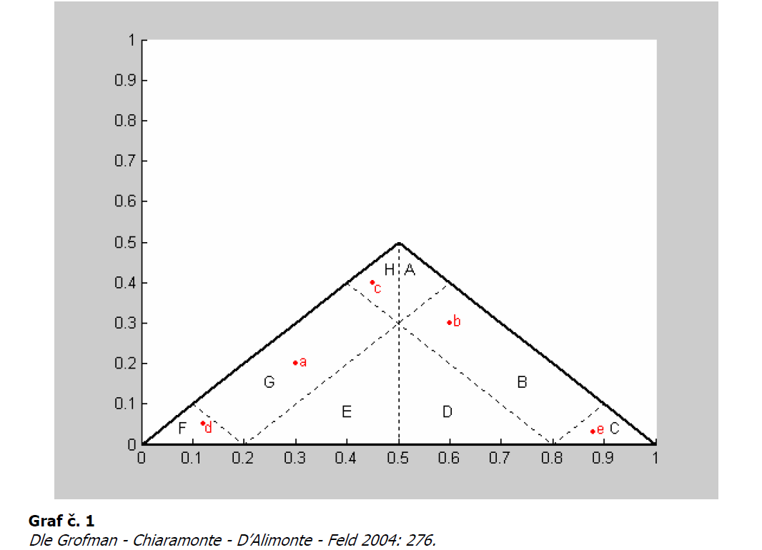
Struktura diagramu

Slide 14
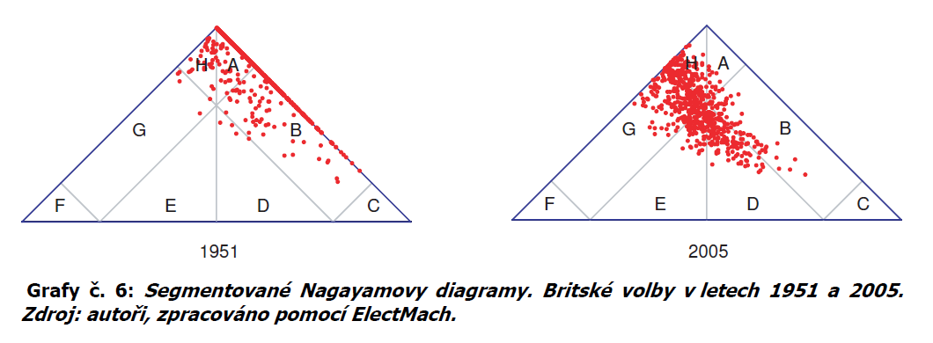
Příklad: srovnání britské stranické soutěže 1951 a 2005: Nagayamův diagram

Slide 15
Jak vše počítat: ElectMach
2005 (http://ispo.fss.muni.cz/electmach-1?lang=1 včetně manuálu, ke stažení, potřebuje Javu)
dělení mandátů v poměrných volebních systémech
indexy proporcionality
indexy efektivního počtu stran
grafická reprezentace stranické soutěže

Slide 16
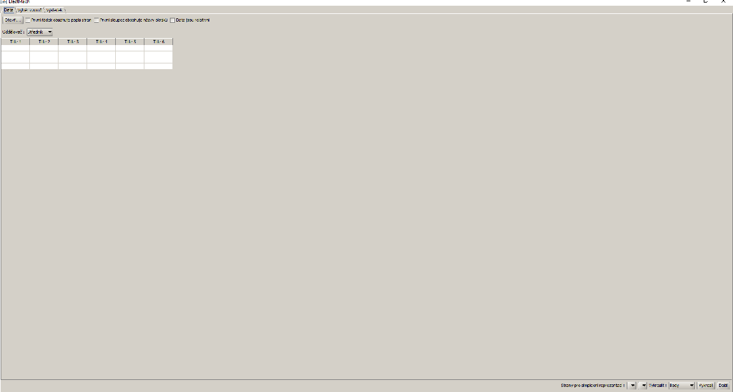
Electmach- data input

Slide 17
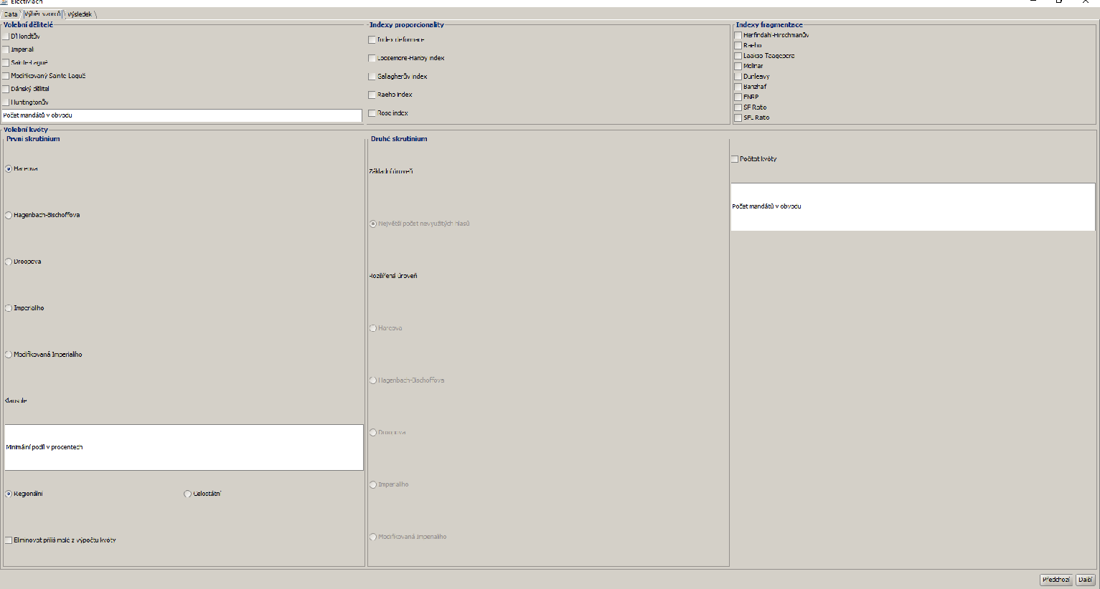
Electmach- vzorce

Slide 18
Doporučená literatura
DUDÁKOVÁ, Barbora, Roman CHYTILEK a Petr ZVÁRA. Techniky výzkumu výstup volební soutěže. Druhá generace. Evropská volební studia, 2006, roč. 1, č. 1, s. 3-37 http://ispo.fss.muni.cz/techniky

